Slide 1
股票投資分析
第七組報告
組員 : 410835045 王嬿甯、
410974045 林卉蓁、
410921208 楊右宇、
410921258 馮綺華

Slide 2
目錄
策略組合 1 : BBands+EMA
策略組合 2 : KD+RSI
策略組合 3 : MA + MACD

Slide 3
布林通道 (BBands、Bollinger Bands)
用途 - 確認股價波動範圍、未來走勢的趨勢線
定義 - 由中線(移動平均線)，及該移動平均線之上下兩個標準差
繪製成的上、下線組成。
-> 一般是由20日的移動平均線(20MA)，加上MA的上下各2個標準差所組成

Slide 4
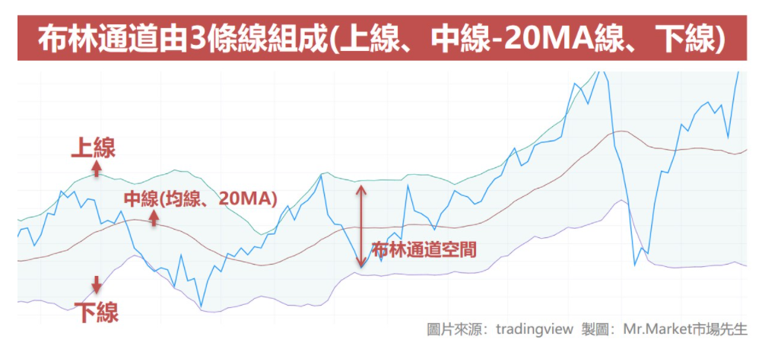
當近期股價波動較大，標準差會較大，布林通道範圍較寬廣；
當近期股價波動較小，標準差會較小，布林通道範圍較狹窄。

Slide 5
一般來說，股價會在這3條線中間震盪，可能產生的基本訊號：
股價由下往上穿越下線：股價可能短期會反轉。
股價由下往上穿越中線：股價可能會加速向上，是買進訊號。
股價在中線與上線之間：代表目前為多頭行情。
股價由上往下跌破上線：暗示上漲趨勢結束，是賣出的訊號。
股價由上往下跌破中線：股價可能會下跌，是賣出訊號。
股價在中線與下線之間：代表目前為空頭行情。

Slide 6
程式設計

Slide 7
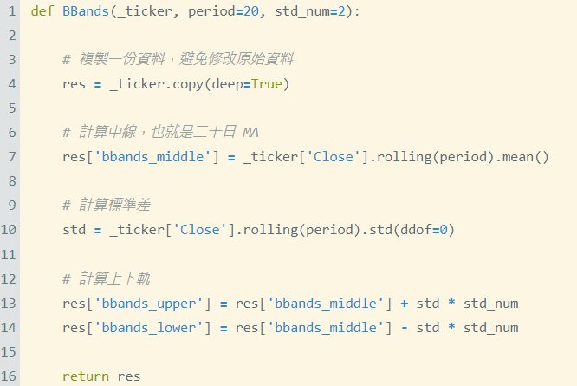
period = 中線為多少日MA
std_num = 標準差
布
林
通
道

Slide 8
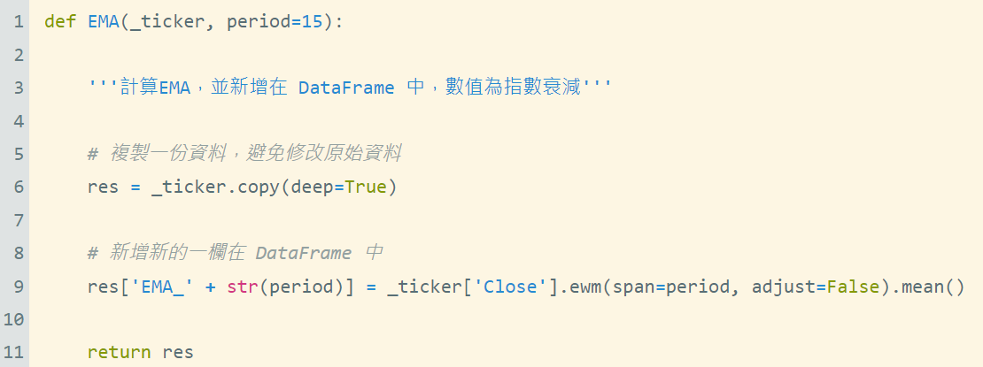
EMA
period = 取幾日的EMA

Slide 9
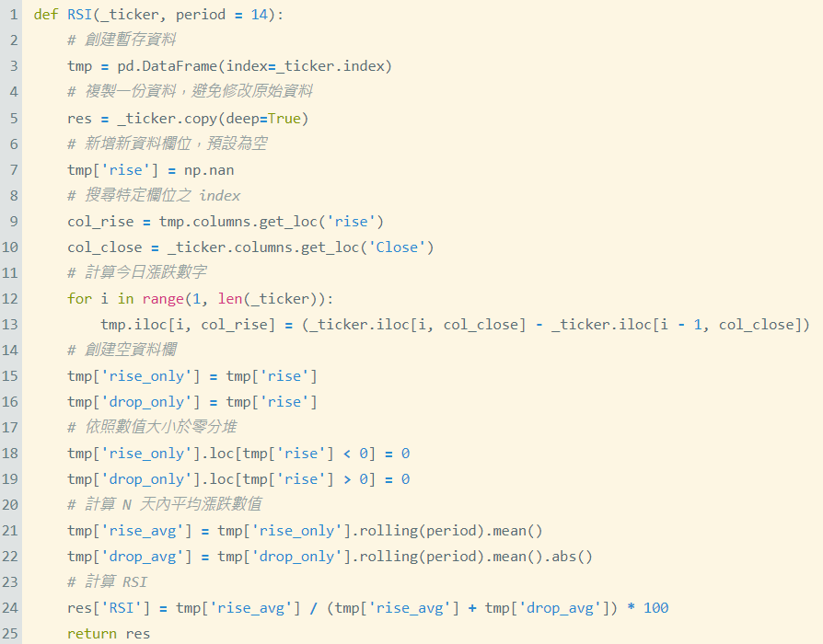
Period = 取幾日的 RSI
RSI

Slide 10
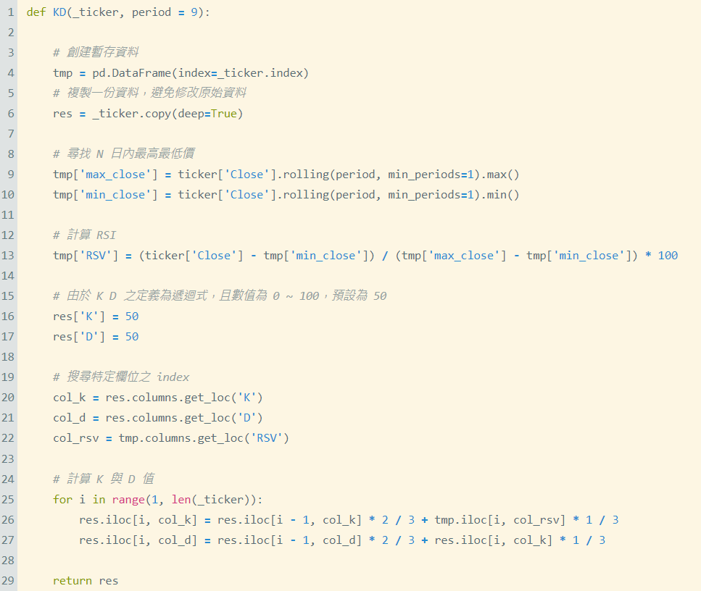
Period =
K
D

Slide 11
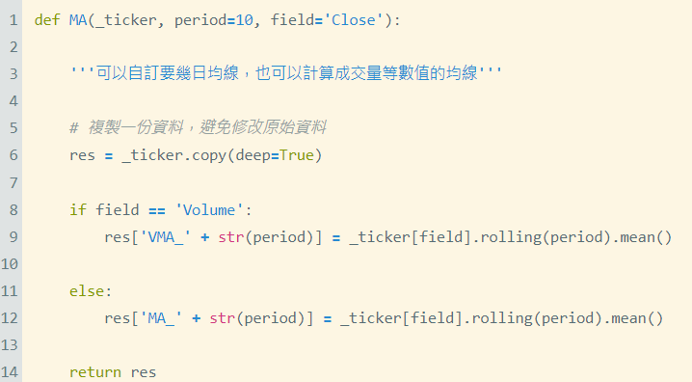
period = 取幾日的EMA
M
A

Slide 12
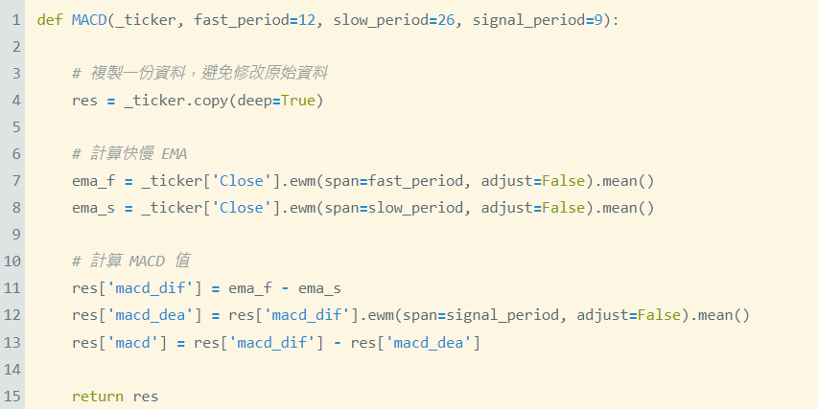
M
A
C
D
fast_period = 快線 (取多少日EMA)
slow_period = 慢線 (取多少日EMA)
signal_period = 取DIF的幾日移動平均

Slide 13
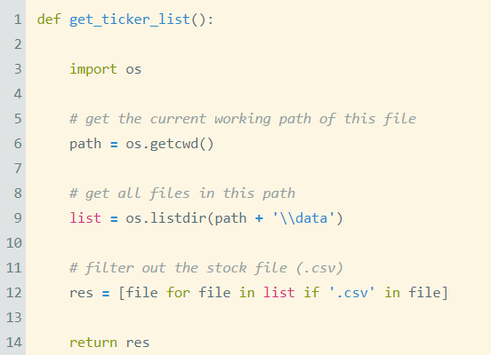
取得多筆個股資料
def get_ticker_list():

Slide 14
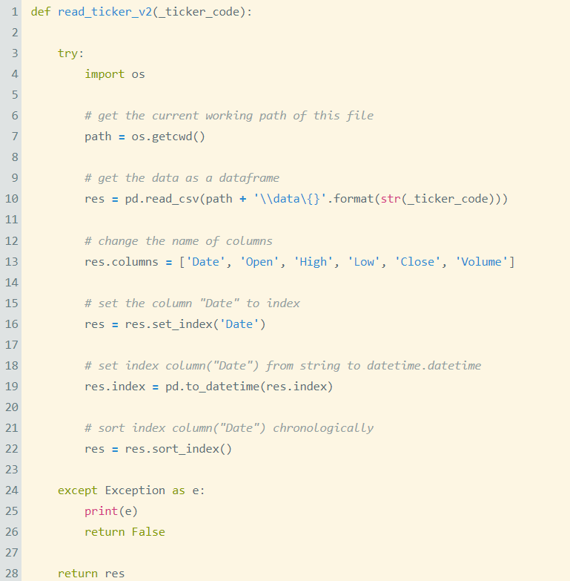
讀取每股
檔案
資料
def read_ticker_v2(_ticker_code):

Slide 15
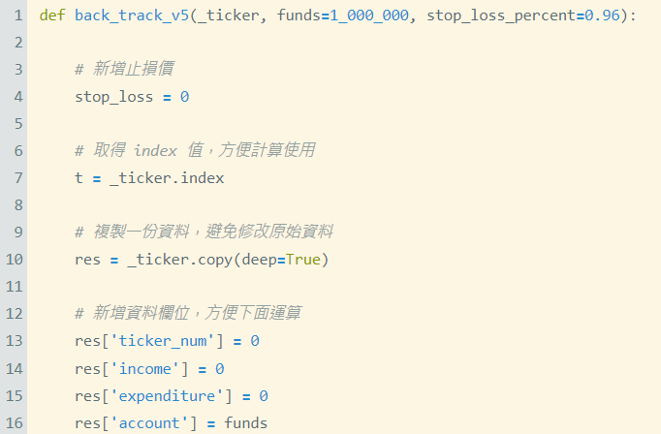
設定
只在停損停利點買賣
def back_track_v5(_ticker, funds=1_000_000, stop_loss_percent=0.96):

Slide 16
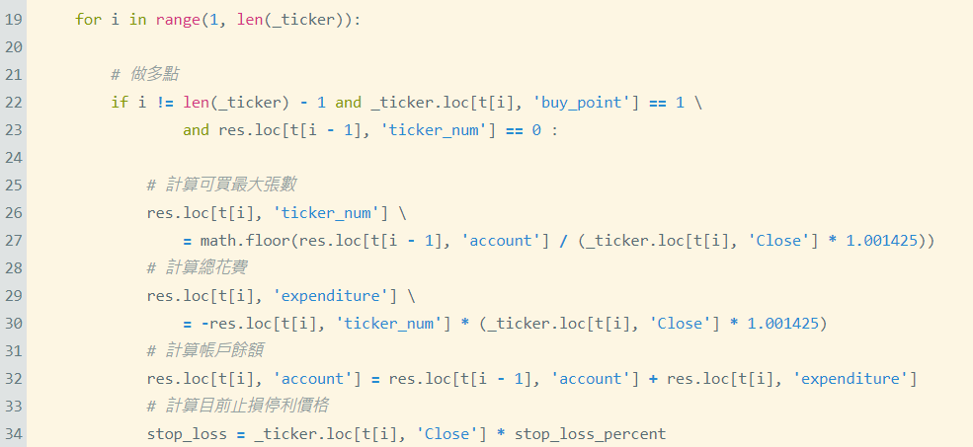

Slide 17
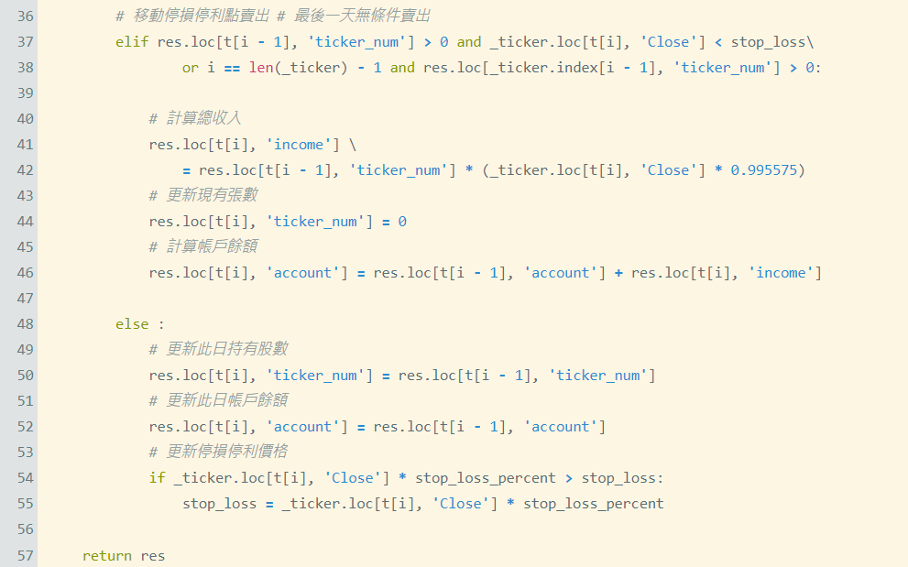

Slide 18
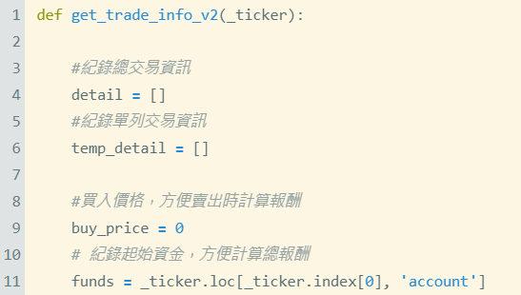
紀錄交易數據

Slide 19
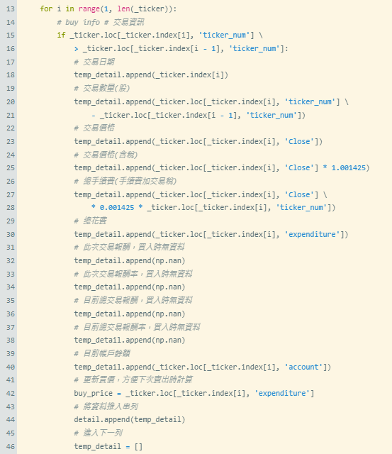

Slide 20
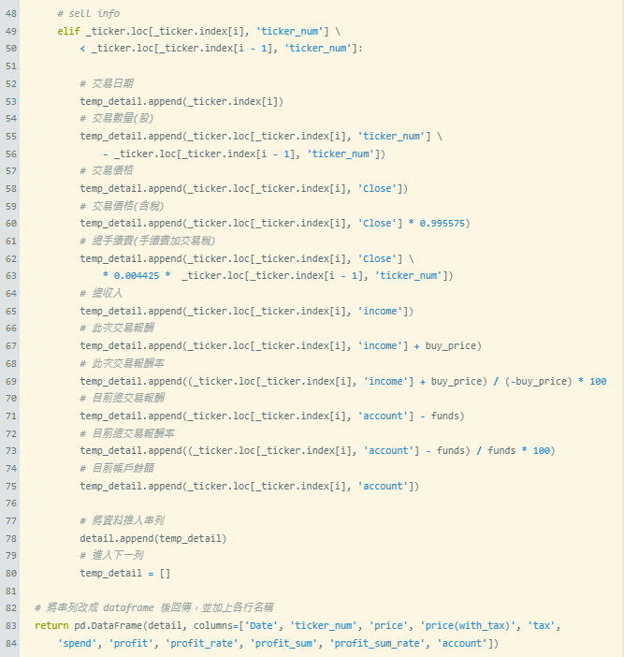

Slide 21
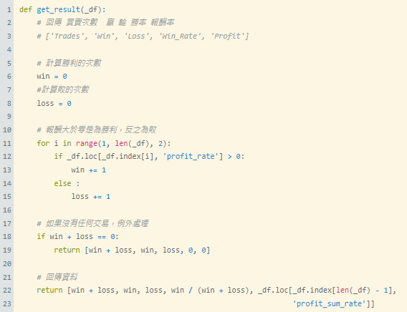
紀錄交易
結論數據

Slide 22
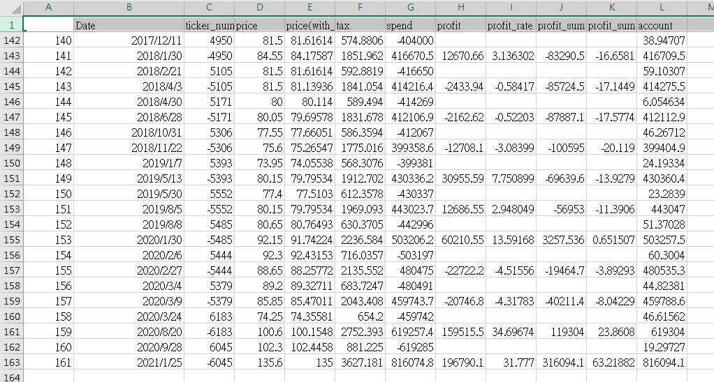
交易數據結果呈現

Slide 23
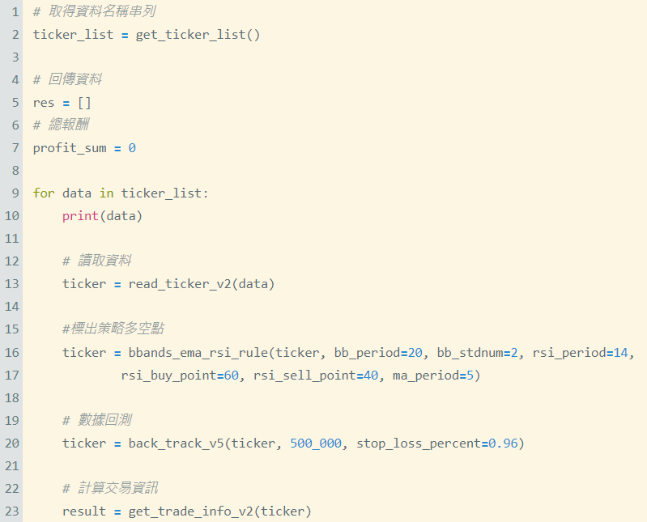
多支股票結果比較
更改欲使用之策略及參數
設定停損停利%數

Slide 24
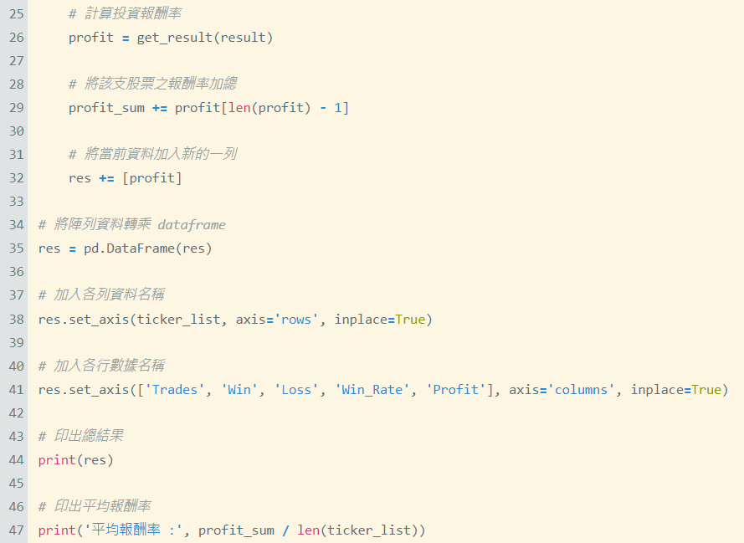

Slide 25
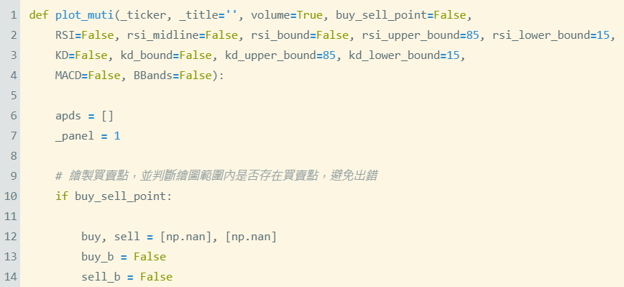
繪圖
rsi_upper_bound = RSI上界
rsi_lower_bound = RSI 下界
kd_upper_bound = KD上界
kd_lower_bound = KD 下界

Slide 26
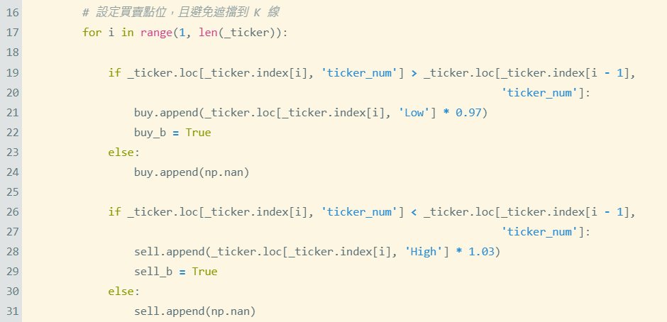
#判斷買點
#判斷賣點

Slide 27
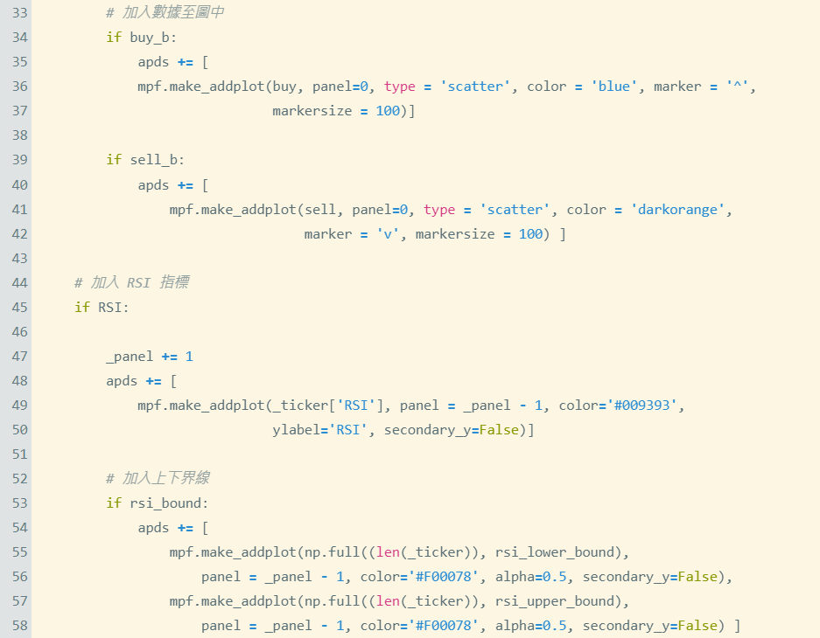

Slide 28
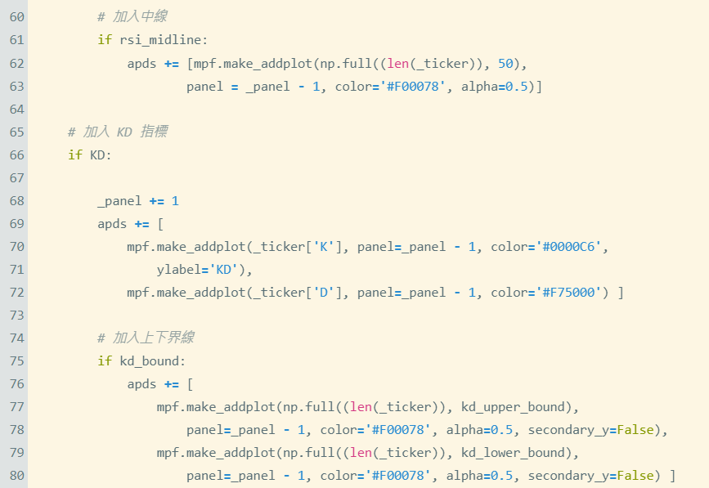

Slide 29
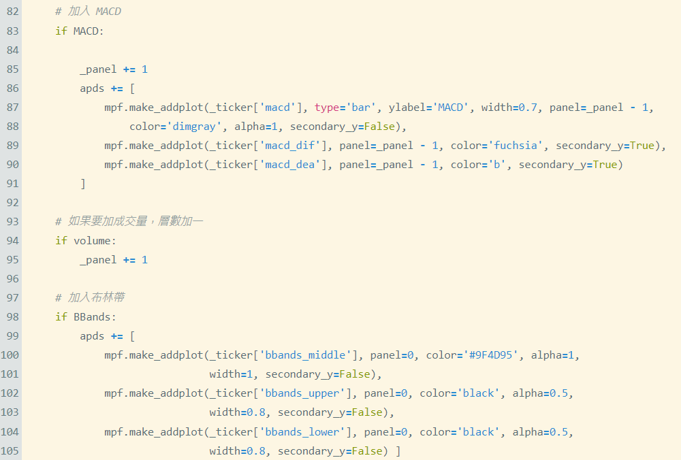

Slide 30
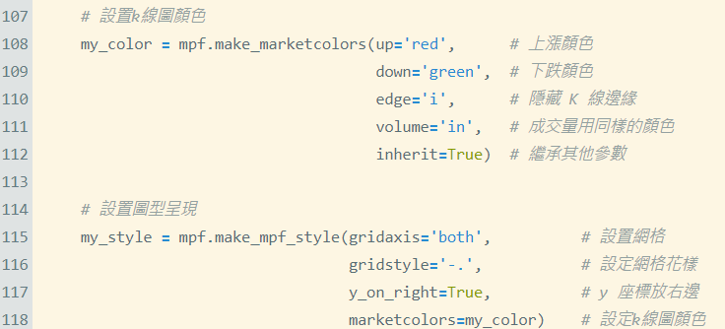

Slide 31
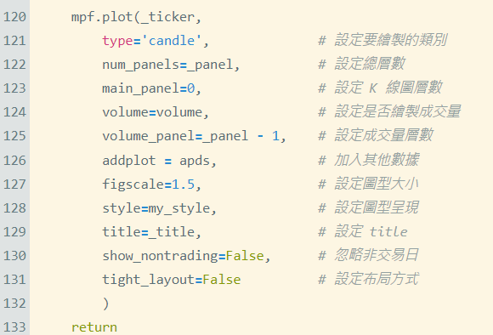

Slide 32
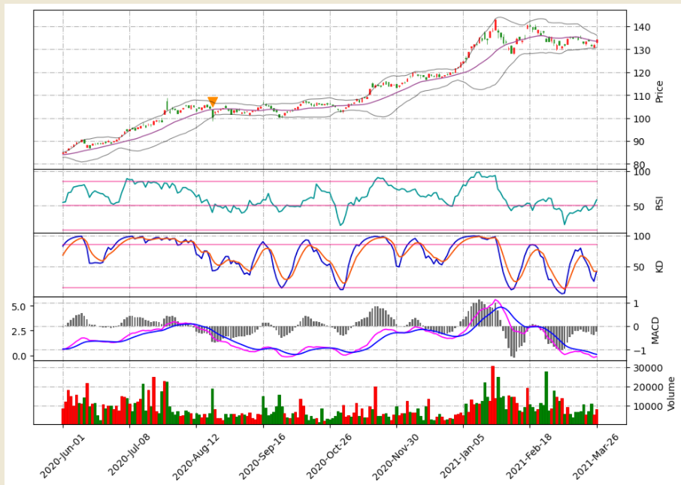
布林通道+買賣點
RSI
KD
MACD
成交量

Slide 33
BBands + EMA
1

Slide 34
組合安排 - BBands + EMA
說明:
1、從機率統計學觀點來看，股市在一段時間內變化不會太大，
如果股價突然跌破下軌，會在短期內爬回中軌，
如果股價撞破上軌，會在短期內降回中軌(20日均線附近)。
2、移動平均線MA被視為過去某一段時間的平均價格或投資成本，EMA則是
再導入指數權重的計算式，可以更好表示近期價格對於移動平均線的影響力
3、為了能跟上大趨勢，只要布林帶三軌同時上揚，可視為一個買入訊號
買點 - 布林帶撞破下軌後，站回均線，或是布林通道三軌同時上揚
賣點 - 布林帶撞破上軌後，跌破均線，或是布林帶收縮時

Slide 35
程式設計

Slide 36
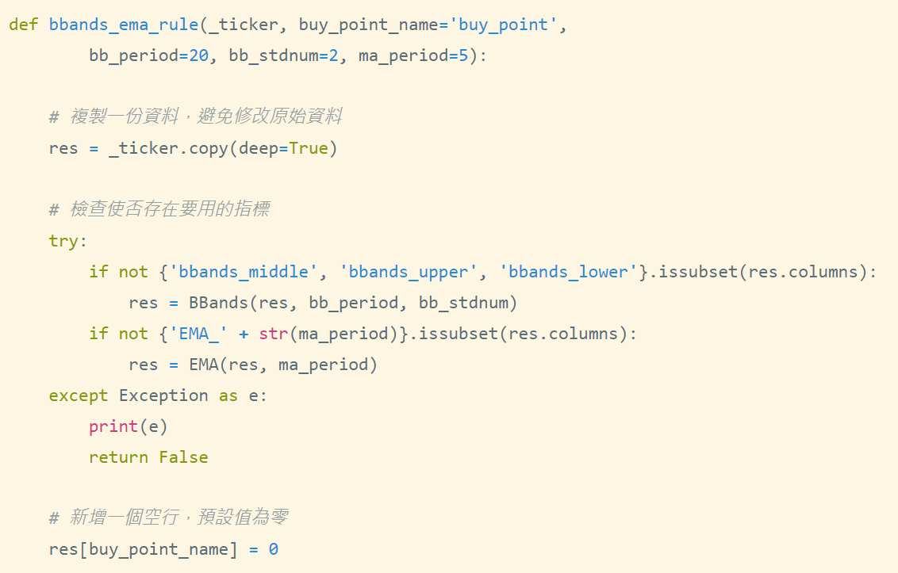
bb_period = 布林帶中線為多少日均線
bb_stdnum = 布林帶取多少標準差
ma_period = 多少日均線
stop_loss_percent = 設定停損停利%數

Slide 37
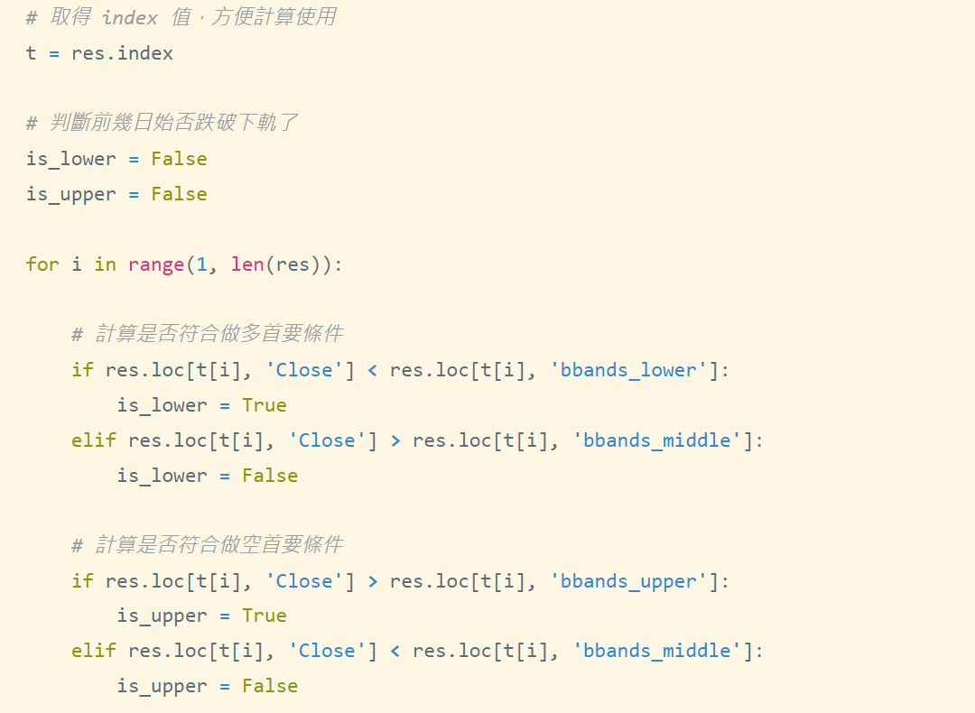

Slide 38
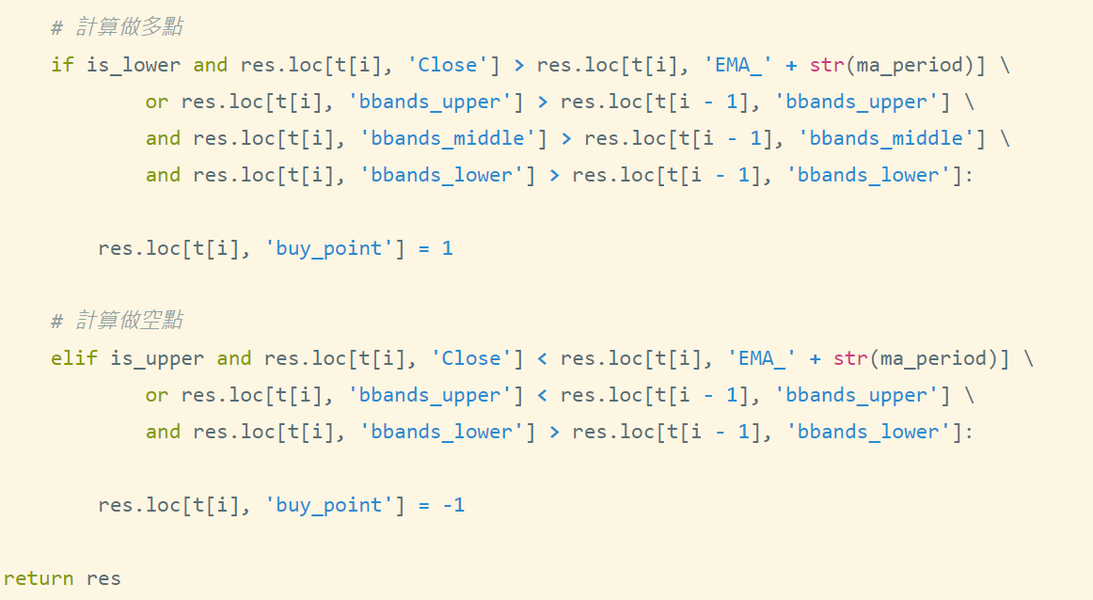

Slide 39
程式實作

Slide 40
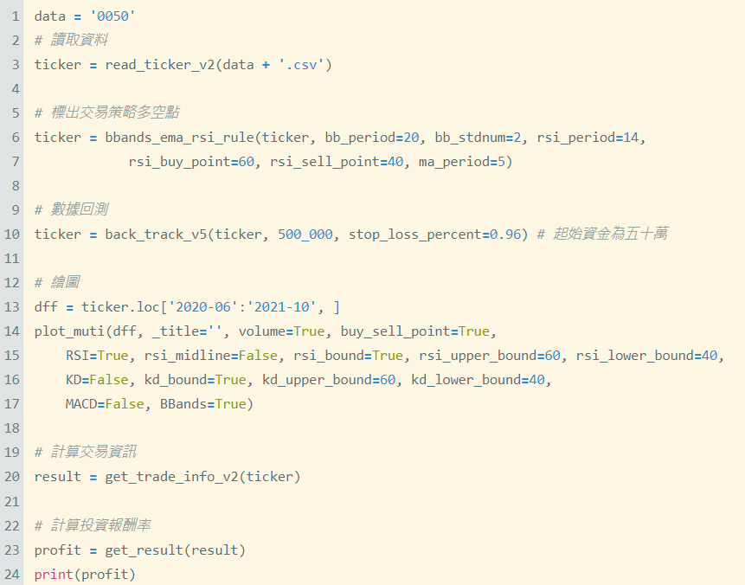
bb_period = 布林帶中線為多少日均線
bb_stdnum = 布林帶取多少標準差
rsi_period = 多少日的RSI
rsi_buy_point = RSI低於多少值時買入
rsi_sell_point = RSI高於多少值時賣出
ma_period = 多少日均線
stop_loss_percent = 設定停損停利%數
rsi_upper_bound = RSI上界
rsi_lower_bound = RSI 下界
kd_upper_bound = KD上界
kd_lower_bound = KD 下界

Slide 41
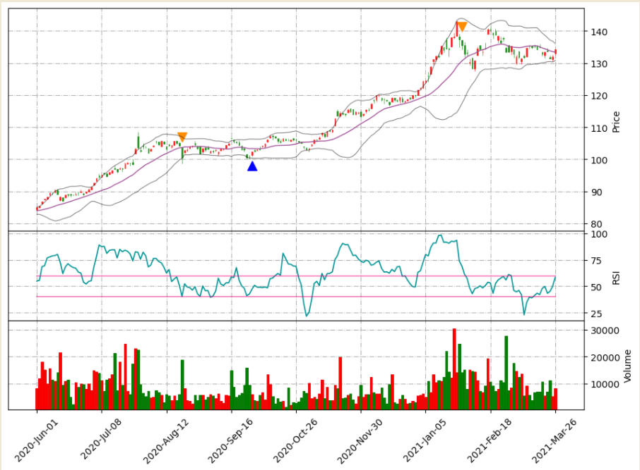
布林通道+買賣點
RSI
成交量

Slide 42
資料回測

Slide 43
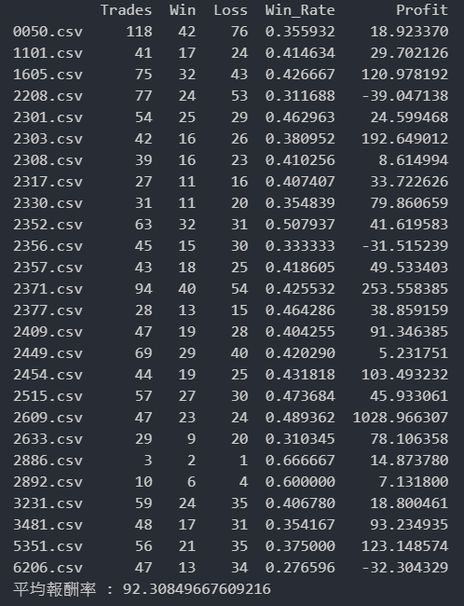
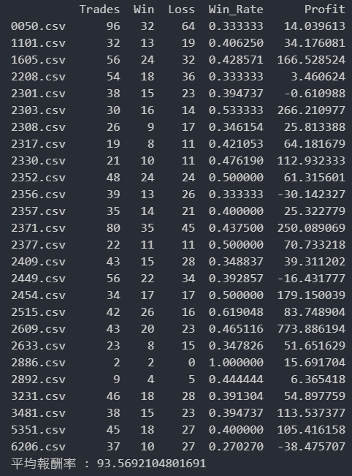
bb_period = 20 / bb_stdnum = 1.8
/ ma_period = 5停損停利 = 4% / 初始本金 = 50萬元
bb_period = 20 / bb_stdnum = 2
/ ma_period = 4
停損停利 = 5% / 初始本金 = 50萬元

Slide 44
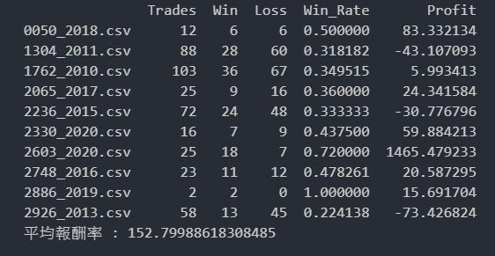
bb_period = 20 / bb_stdnum = 2
/ ma_period = 4
停損停利 = 5% / 初始本金 = 50萬元

Slide 45
KD + RSI
2

Slide 46
組合安排 - KD + RSI
說明:
1、KD太容易發生交叉的情況，因此決定再加其他指標來過濾
2、使用 RSI 判斷近期股市相對強弱來檢查KD的金死叉
買點 - KD 黃金交叉，且 RSI 也大於某一數值時買入
賣點 - KD 死亡交叉，且 RSI 也小於某一數值時賣出

Slide 47
程式設計

Slide 48
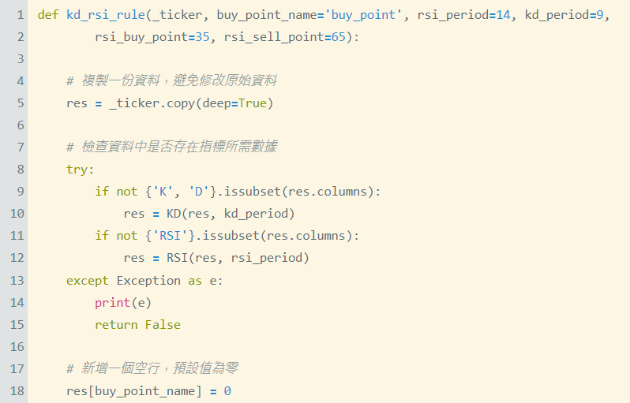
def bbands_ema_rsi_rule(_ticker, buy_point_name='buy_point',
bb_period=20, bb_stdnum=2, rsi_period=14,
rsi_buy_point=40, rsi_sell_point=60, ma_period=5):

Slide 49
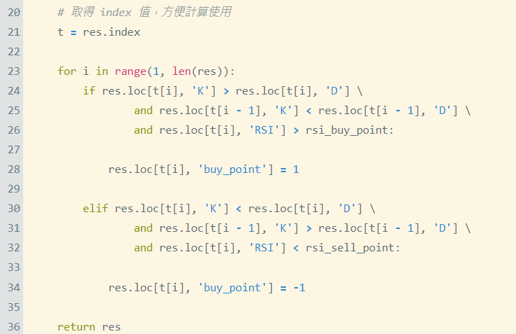
#計算做多點
#計算做空點

Slide 50
程式實作

Slide 51
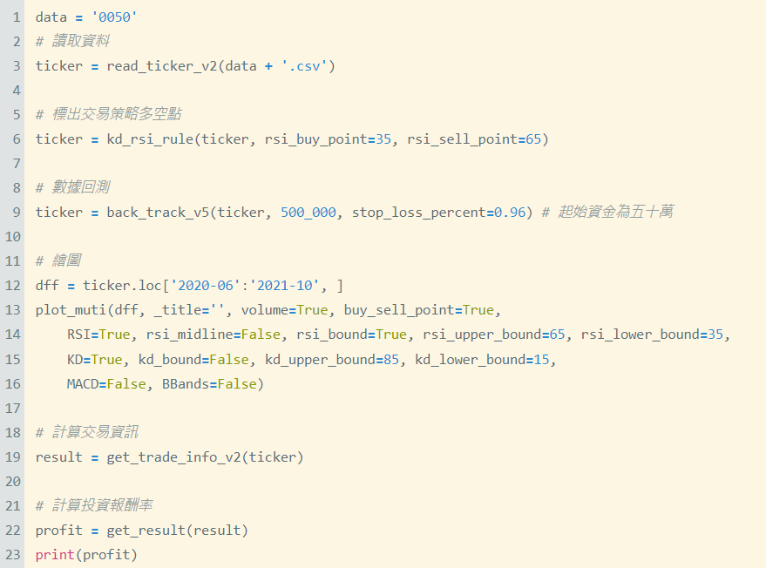
rsi_buy_point = RSI大於多少日時買入
rsi_sell_point = RSI小於多少日時賣出
stop_loss_percent = 設定停損停利%數
rsi_upper_bound = RSI上界
rsi_lower_bound = RSI 下界
kd_upper_bound = KD上界
kd_lower_bound = KD 下界

Slide 52
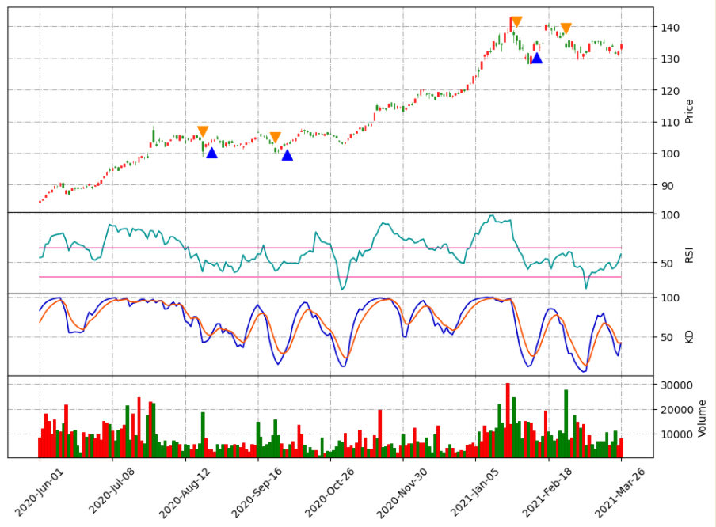
股價+買賣點
RSI
KD
成交量

Slide 53
資料回測

Slide 54
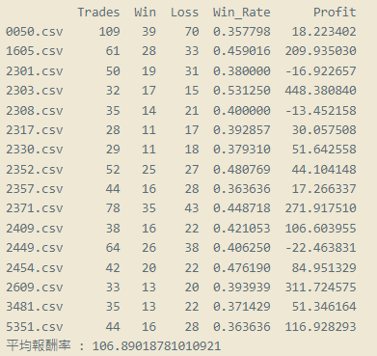
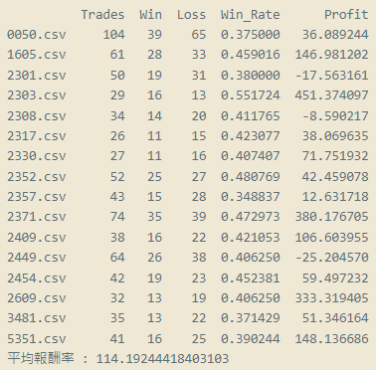
rsi_period = 14 / kd_period = 9
rsi_buy_point = 30 / rsi_sell_point = 70
停損停利 = 4% / 初始本金 = 50萬元
rsi_period = 14 / kd_period = 9
rsi_buy_point = 32 / rsi_sell_point = 68
停損停利 = 4% / 初始本金 = 50萬元

Slide 55
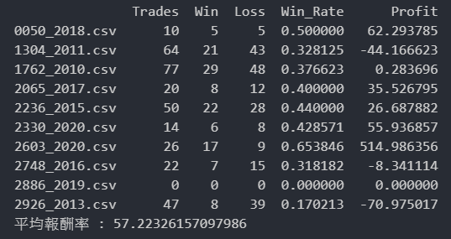
rsi_period = 14 / kd_period = 9
rsi_buy_point = 35 / rsi_sell_point = 65
停損停利 = 5% / 初始本金 = 50萬元

Slide 56
MA + MACD
3

Slide 57
組合安排 - MA + MACD
說明:
1、短期 MA 在市場中的訊號太多，且有一部份是大跌幅中的小反彈，所以加入其他中長期均線作為篩選
2、測試後發現直接用 MACD 雖然平均報酬較低，但各股票報酬的離散程度較以中期 MA 還要集中
買點 - 股價站上短期 MA ，且 MACD 快慢線差值為正
賣點 - 股價跌破短期 MA ，且 MACD 快慢線差值為負

Slide 58
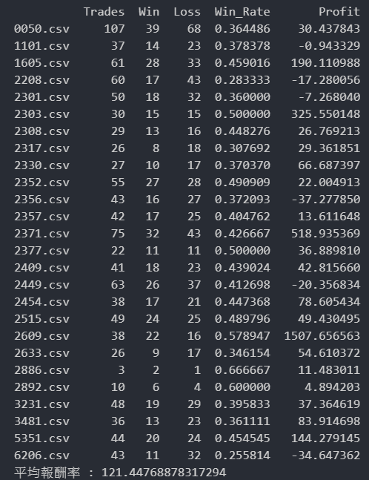
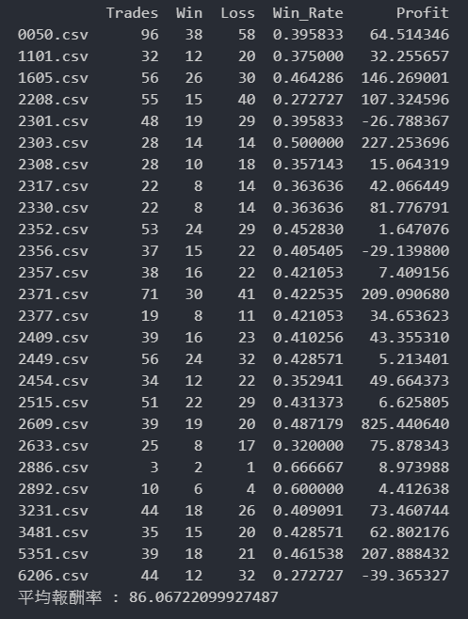
報酬比較
MA
MA + MACD

Slide 59
程式設計

Slide 60
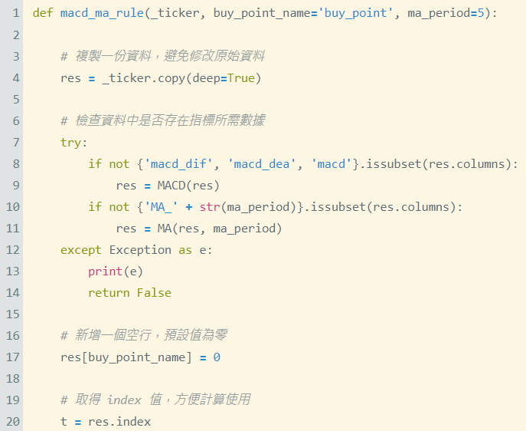

Slide 61
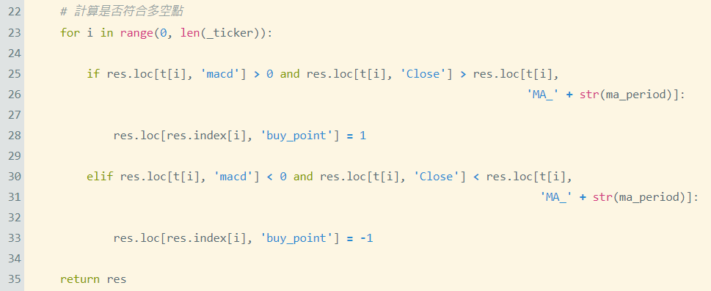
#計算做多點
#計算做空點

Slide 62
程式實作

Slide 63
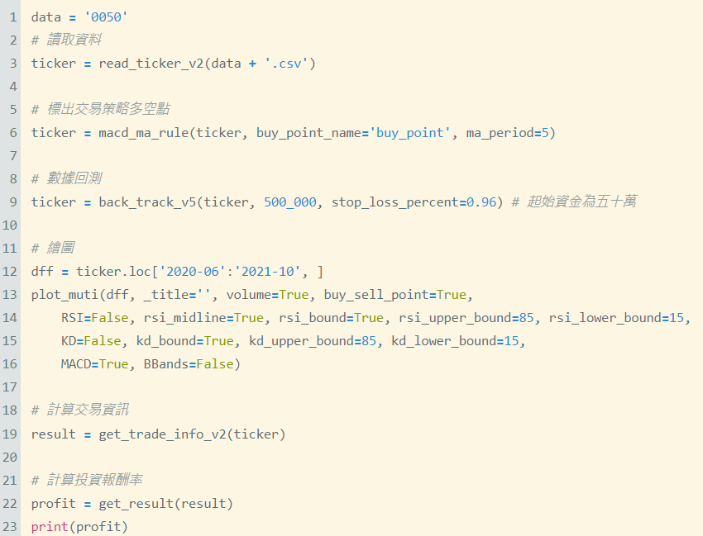
ma_period = 取幾日的MA
stop_loss_percent = 設定停損停利%數
rsi_upper_bound = RSI上界
rsi_lower_bound = RSI 下界
kd_upper_bound = KD上界
kd_lower_bound = KD 下界

Slide 64
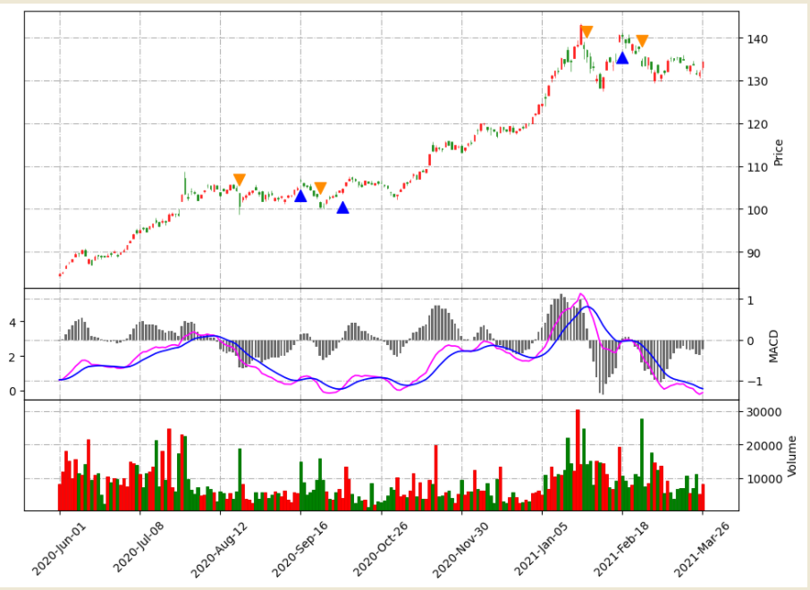
股價+買賣點
MACD
成交量

Slide 65
資料回測

Slide 66
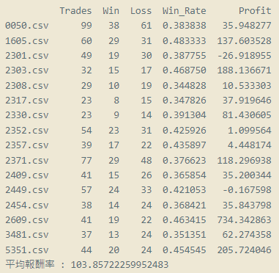
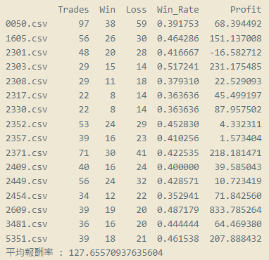
ma_period = 10
停損停利 = 4% / 初始本金 = 50萬元
ma_period = 5
停損停利 = 4% / 初始本金 = 50萬元

Slide 67

ma_period = 4
停損停利 = 5% / 初始本金 = 50萬元

Slide 68
策略比較

Slide 69
股票代碼 | 報酬率 (策略一) | 報酬率 (策略二) | 報酬率 (策略三)
0050_2018 | 83.332134 | 62.293785 | 64.125028
1304_2011 | -43.107093 | -44.166623 | -20.144021
1762_2010 | 5.993413 | 0.283696 | 64.647422
2065_2017 | 24.341584 | 35.526795 | 38.512843
2236_2015 | -30.776796 | 26.687882 | 7.182621
2330_2020 | 59.884213 | 55.936857 | 39.050304
2603_2020 | 1465.479233 | 514.986356 | 790.846346
2748_2016 | 20.587295 | -8.341114 | 23.84994
2886_2019 | 15.691704 | 0 | 19.165758
2926_2013 | -73.426824 | -70.975017 | -44.537802
平均報酬率 | 152.799886 | 57.223262 | 98.269844

Slide 70
小組分工

Slide 71
分工表
王嬿甯 410835045 | 楊右宇 410921208
簡報製作 參數測試 上台報告 | 主要Coding 參數測試 上台報告
馮綺華 410921258 | 林卉蓁 410974045
理解程式 | 協助Coding 參數測試 上台報告

Slide 72


